Slide 1
رئيسة القسم : غزيل العتيبي. مديرة المدرسة : ليلى حسين اكبر

Slide 2
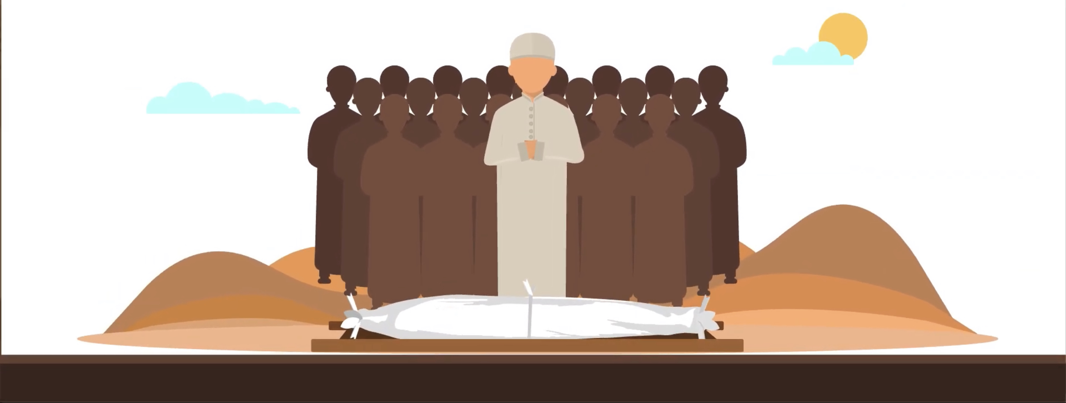

Slide 5
تصلى قياماً بلا ركوع ولا سجود
جميع الأوقات ماعدا أوقات النهي
فرض كفاية

Slide 6
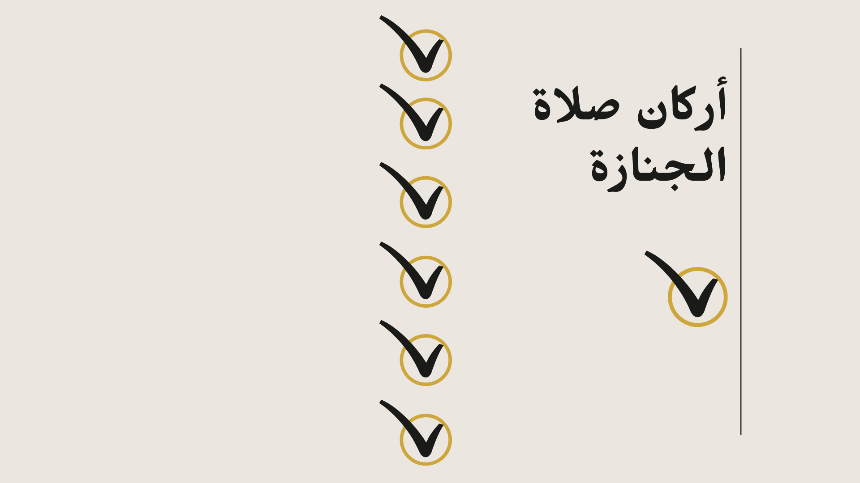
التكبيرات الأربع
قراءة الفاتحة
الصلاة على النبي
الدعاء للميت
التسليم
القيام مع القدرة
الترتيب

Slide 7
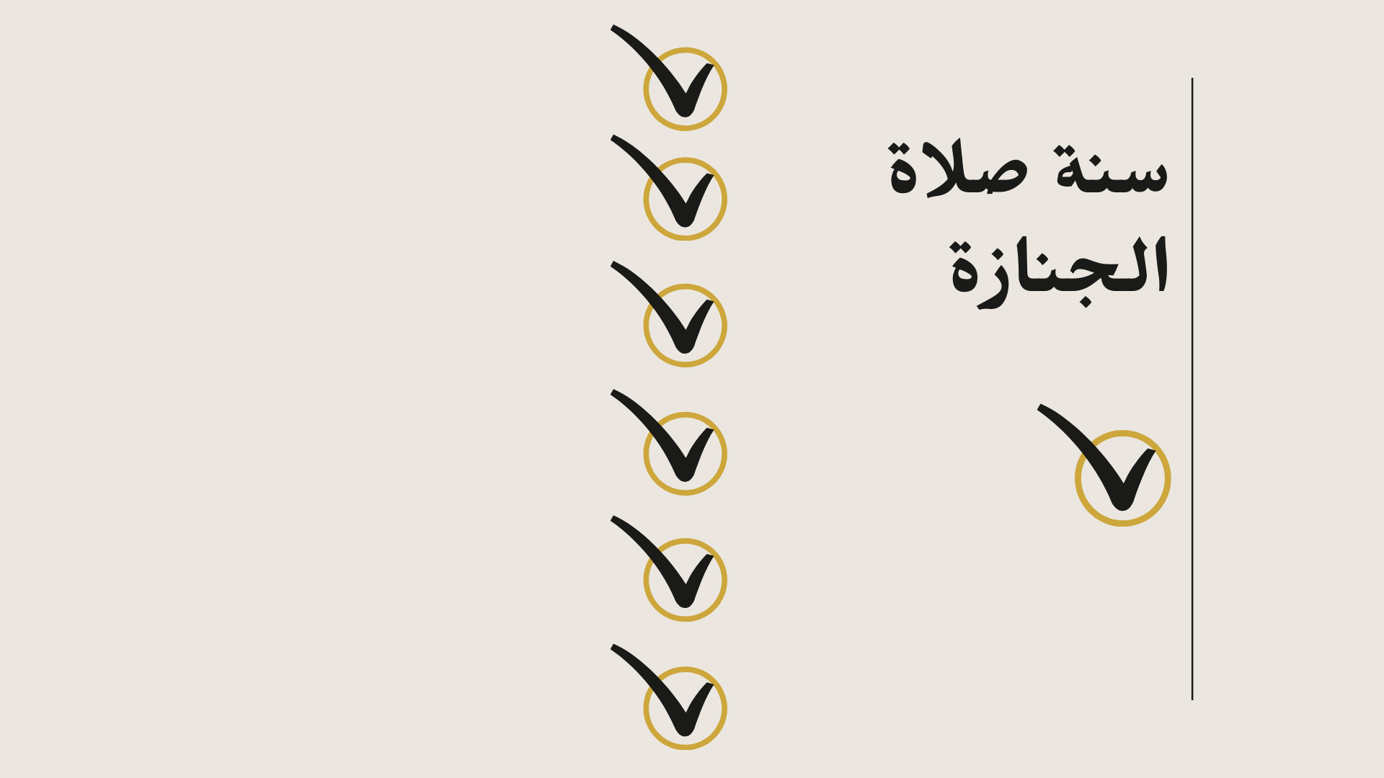
رفع اليدين مع كل تكبيره
وضع اليد اليمنى على اليسرى على الصدر
الإسرار بالقراءة
الدعاء للميت و لنفسك و للمؤمنين
السكوت قليلا بعد التكبيره الرابعه قبل التسليم
الإستعاذة و البسملة
قبل القراءة
تكثير صفوف المصلين بأن تكون ثلاثه و أكثر

Slide 8
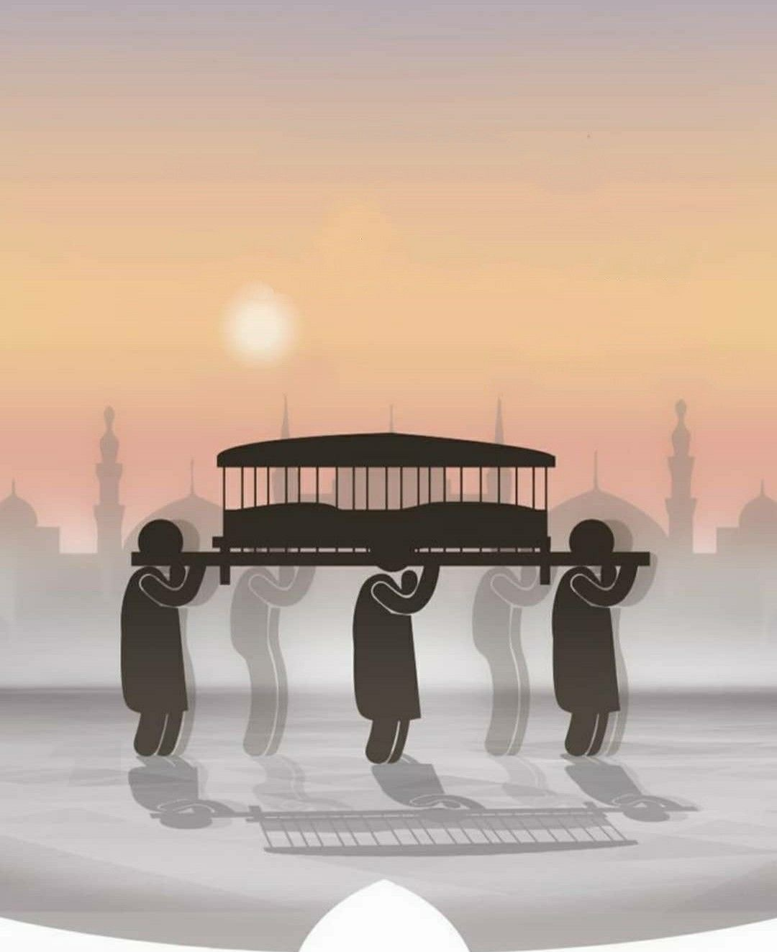

Slide 11
يصلى على الغائب في حالتين :
إذا مات في بلد لم يُصلَّ عليه به.
إن كان له أثر طيب في الاسلام.
من فاته بعض التكبيرات في الصلاة على الميت فما أدركه مع الإمام هو أول صلاته.
من فاتته صلاة الجنازة في المسجد صلى عليها في المقبره قبل الدفن
أو بعده.
شهيد المعركه يدفن في ثيابه ولا يغسل ولا يصلى عليه.

Slide 13
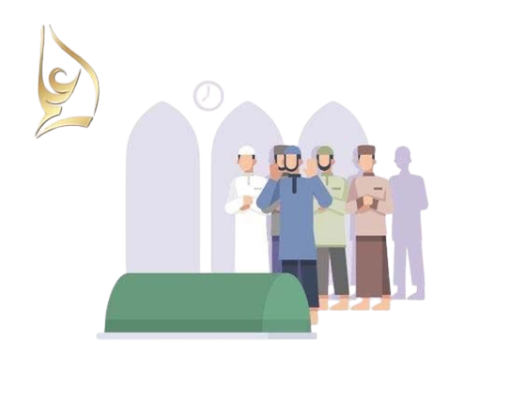

Slide 14
شكر الله لك وأعاننا على التحمل والصبر
إن لله ما أخذ وله ما أعطى وكل شيء عنده بأجل مسمى فاصبر واحتسب
آمين استجاب الله دعاءك ورحمنا وإياك
أعظم الله أجرك وأحسن عزاءك وغفر لميتك
شكر الله سعيكم
رحمك الله وآجرك

Slide 15
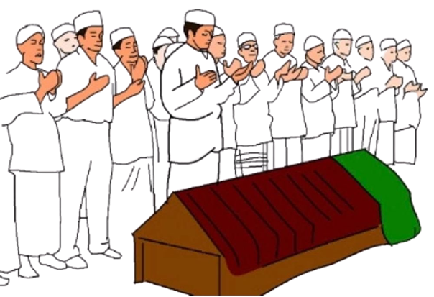
إعلام المؤمنين بموت المؤمن ليحضروا جنازته .
قول «إنا لله وإنا إليه راجعون، هذا ما وعدنا الله ورسوله وصدق الله ورسوله » عند النظر إلى الجنازة .
قول «بسم الله وبالله، وصلى الله على محمد وآل محمد، اللهم اغفر للمؤمنين والمؤمنات» عند حمل الجنازة .
المشي خلف الجنازة أو على أحد أطرافها .
أن يحملها أربعة على الأكتاف ويستحب التناوب في حملها.

